Slide 1




Cataloguer des notices d'autorité pour les structures de l’Enseignement supérieur et la recherche
Description
Formation pour les catalogueurs et correspondants autorité
Public
Intervenants
Intervenant : Isabelle Mauger Perez
Modérateur : Olivier Kosinski
La formation débutera à 11h, merci de votre patience…
Attention : La session sera enregistrée afin d'être diffusée sur notre plateforme d'autoformation http://moodle.abes.fr.
En rejoignant cette session, vous consentez à ces enregistrements.

Slide 2
Ce J.e-cours tente une synthèse :
  des pratiques constatées,
  des recommandations établies par l’Abes grâce aux questionnements des catalogueurs qui se sont frottés au sujet depuis quelques années.
Ce J.e-cours soulèvera des questions auxquelles l’Abes seule ne pourra pas répondre.
N’oubliez pas que les personnels de l’Abes ne sont JAMAIS en situation de catalogage.

Slide 3
plan
Partie 0 : dans le monde réel
Partie 1 : pourquoi apporter un soin particulier au catalogage des structures de l’ESR ? Quand ? Comment ?
Partie 2 : les structures de l’ESR sont des collectivités comme les autres
Partie 3 : consignes de catalogage pas à pas
  Contenu d’une notice d’autorité Structure
  Exploitation d’une notice d’autorité Structure
    Par d’autres notices d’autorité
    Par les notices bibliographiques
Partie 4 : récapitulatif et conclusion.

Slide 4
PARTIE 0. dans le monde réel

Slide 5
Qu’est-ce qu’une structure de l’Enseignement supérieur et de la Recherche en France ?
Laboratoire, centre, unité de recherche, unité mixte de recherche (UMR), unité propre (UP), équipe d’accueil (EA)…
Grande variété de statuts

Slide 6
Définition de néophyte
  un ensemble de personnels (enseignants-chercheurs et personnels administratifs et techniques, titulaires ou contractuels)
  qui se sont fixés des objectifs de recherche,
  et ont obtenu l’accréditation d’une autorité (MESRI, HCERES, organisme de recherche).
Un laboratoire est une entité complexe, à tutelles multiples, implantée sur plusieurs sites distincts, avec du personnel salarié de différentes tutelles et disposant de budgets provenant de nombreuses sources, pouvant être gérés par des organismes distincts.
Notes:
Source (disparue aujourd’hui, en ligne en juin 2021) : https://www.univ-nantes.fr/exceller-par-la-recherche/laboratoires/les-statuts-et-organisation-des-laboratoires-structures-et-poles-de-recherche

Slide 7
La vie mouvementée des structures de recherche
La structure peut changer de nom.
La structure peut disparaitre : mort.
La structure peut changer d’activité : avant / après ; rapport 1-1.
La structure peut se fondre dans une autre : fusion : avant / après ; rapport n-1.
La structure peut éclater en plusieurs autres : scission : avant / après ; rapport 1-n.
Etc.

Slide 8
Passer du monde réel aux catalogues et bases de données
Faut-il rendre compte de cette vie mouvementée ? OUI.
Le catalogueur doit avoir des activités de veille sur les sources officielles et les sites web des laboratoires.
Toutes les bases de données rendront-elles compte de la même manière de cette vie mouvementée ? NON.
Exemple : l’Abes et le CCSD ont des pratiques divergentes sur cette question. Cf. Billet Punktokmo, « STAR : des affiliations protégées lors des dépôts de thèses sur la plateforme TEL », 20 avril 2021

Slide 9
Dans IdRef, schéma décisionnel à appliquer quand la collectivité change de nom
Je constate que la collectivité que j’ai cataloguée change de nom.
Je cherche d’autres informations.
La collectivité a-t-elle :
- changé de fonction, de périmètre d’action ou de statut juridique ?
- et/ou changé de rattachement hiérarchique ?
OUI
NON
Cas 1. Il s’agit d’un changement majeur : je suis face à plusieurs entités qui entretiennent entre elles des relations que je vais qualifier. Je créé une nouvelle notice d’autorité que je lie à l’ancienne.
Cas 2. Il s’agit d’un changement mineur : l’entité que je connais a simplement changé de nom. Je mets à jour la notice d’autorité existante.

Slide 10
PARTIE 1. pourquoi apporter un soin particulier au catalogage des structures ? Quand ? Comment ?

Slide 11
Pourquoi ?
Décrire la production de la recherche en France passe par la description fine des structures.
Cf. présentation de Pascale Puget et Yvon Chevet, Grenoble Alpes en mai 2022 lors de la journée dédiée aux correspondants autorités :
  « Pourquoi s’intéresser particulièrement aux notices de laboratoires ? »
  « Quels sont les bénéfices de ce travail de signalement dans le Sudoc, dans theses.fr, dans le portail HAL de l’université ? »

Slide 12
A quel moment créer une notice d’autorité de laboratoire ?
Quand le catalogueur en a besoin.
Une notice d'autorité de laboratoire peut être créée de manière anticipée i.e. avant la publication du premier document qui l’implique.
Recommandation : toute notice d'autorité de laboratoire créée de manière anticipée doit être enrichie par une nouvelle zone de source le jour où est cataloguée la première ressource documentaire qui lui est rattachée.

Slide 13
Comment mettre en place un catalogage efficace ?
Cf. présentation de Pascale Puget et Yvon Chevet, Grenoble Alpes en mai 2022 lors de la journée dédiée aux correspondants autorités :
  « Quelle méthodologie de travail préconisez-vous ? »
  « Quels moyens préconisez-vous pour faciliter les futures créations de notices de laboratoires ? »

Slide 14
PARtIE 2. les structures de l’ESR sont des collectivités comme les autres

Slide 15
RDA-Fr : les chapitres qui intéressent le catalogage des structures de l’ESR
Eléments publiés
section 3 : agents : Chapitre 8 – Recommandations générales sur l’enregistrement des attributs des agents – publié en décembre 2019, en cours de révision (surtout pour les personnes)
section 3 : agents : Chapitre 11 – Identification des collectivités – juin 2022

Slide 16
Sources utiles pour le catalogage des structures de l’ESR
Les sources officielles
  ScanR l’outil d'exploration du paysage de la recherche et de l'innovation en France
    qui exploite le Répertoire national des structures de recherche RNSR pour les structures rattachées à des organismes de recherche
    le complète pour les laboratoires (unité de recherche /équipe d’accueil) rattachés uniquement à des Universités
2 ex aequo. Les publications
  Attendre de disposer d’une publication pour créer une notice d’autorité n’est pas indispensable.
  Le jour où cette première publication existe, il est utile d’y faire référence.
2 ex aequo. Le site web du laboratoire et des tutelles
3. Les bases d’identifiants externes (AuréHAL, ROR…)

Slide 17
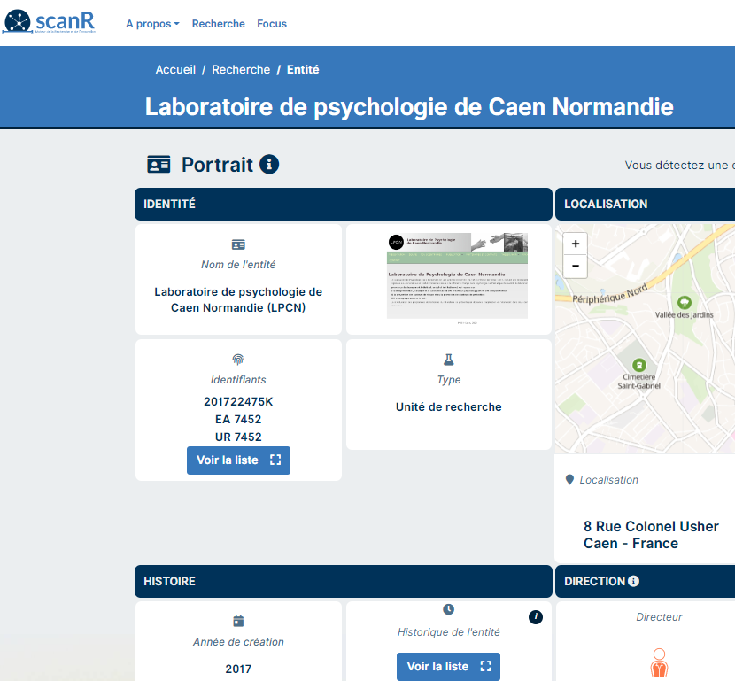
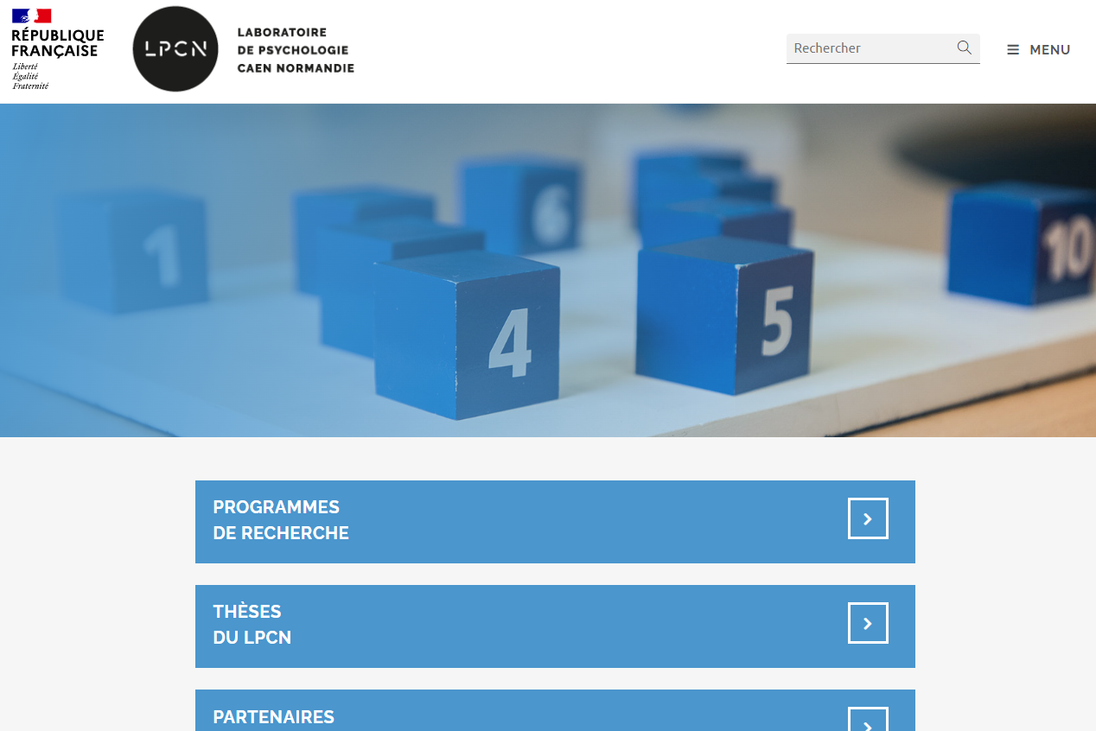
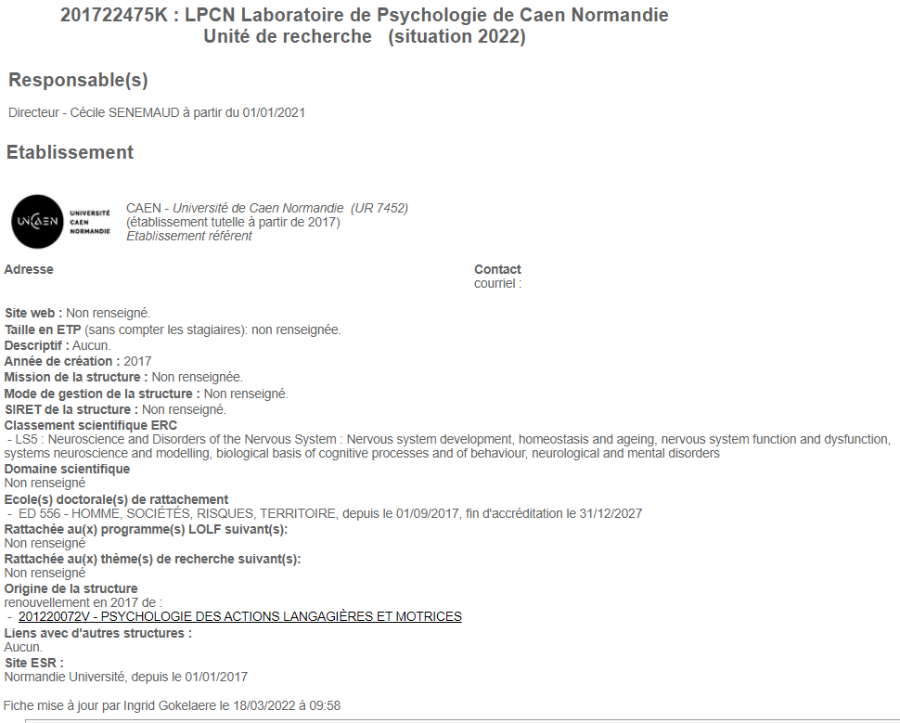


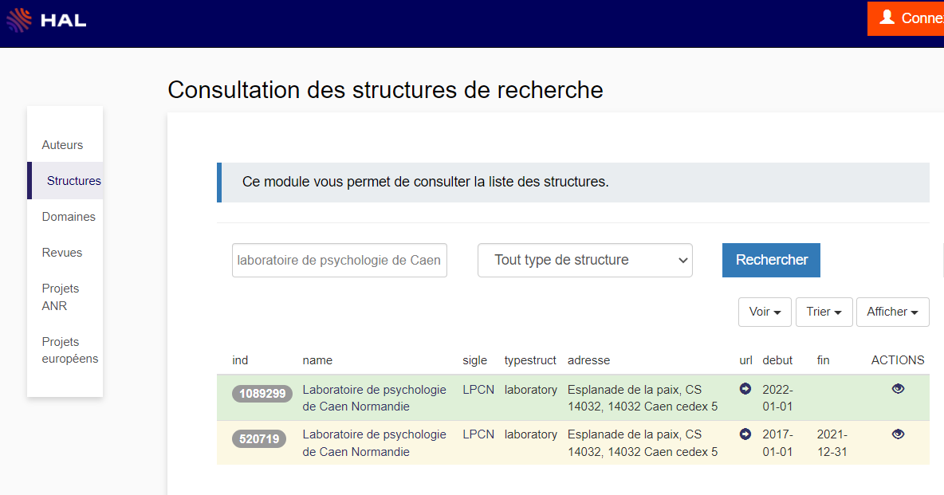
Exemple : je dois cataloguer le laboratoire de psychologie de Caen Normandie
J’ai (ou je n’ai pas) un document en main
qui mentionne ce laboratoire.
Je vais chercher des sources officielles à propos de ce laboratoire pour trouver les noms, l’historique, l’adresse, les tutelles, les identifiants…
Selon mon contexte de catalogage, je vais créer la notice d’autorité via les formulaires d’IdRef ou via WinIBW.
Dans les bases d’identifiants externes, je vais chercher les IDs qui m’intéressent.

Slide 18
Source : https://www.theses.fr/2017NORMC017/document
Sur le document, je trouve des noms.
LPCN
Laboratoire de psychologie Caen Normandie

Slide 19
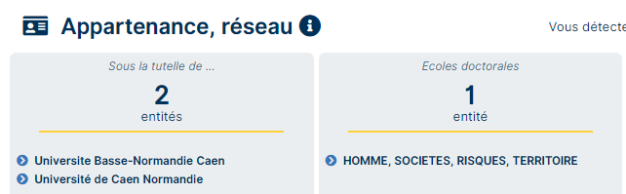
Source : https://scanr.enseignementsup-recherche.gouv.fr/entite/201722475K
Sur ScanR, je trouve
des noms (pas les mêmes)
  LPCN
  Laboratoire de psychologie Caen Normandie
des identifiants,
  notamment ministériels (EA, UR..)
  mais aussi RNSR, Wikidata et IdRef
une date de naissance
des infos qui pourront m’être utiles en zone de notes : type, localisation
des infos utiles pour établir les liens entre collectivités

Slide 20
Source: https://appliweb.dgri.education.fr/rnsr/ChoixCriteres.jsp
Dans le RNSR, je trouve
beaucoup de choses communes avec ScanR.
Un historique peut-être plus facilement exploitable
Le nom du correspondant RNSR et la date de dernière mise à jour.

Slide 21
Source : https://lpcn.unicaen.fr/
Sur le site du laboratoire, je trouverai des informations très variable d’un site à l’autre.
Je vérifie le nom du laboratoire et l’existence de variantes. Ici, laboratoire de psychologie Caen Normandie sans le « de ».

Slide 22
Source: https://aurehal.archives-ouvertes.fr/structure/browse?critere=laboratoire+de+psychologie+de+Caen+Normandie&category=*
Sur le site d’AuréHAL structures, je trouve la ou les fiches structures correspondantes. Il y en aura plusieurs quand l’établissement de tutelle de la structure a lui-même eu une vie mouvementée.

Slide 23
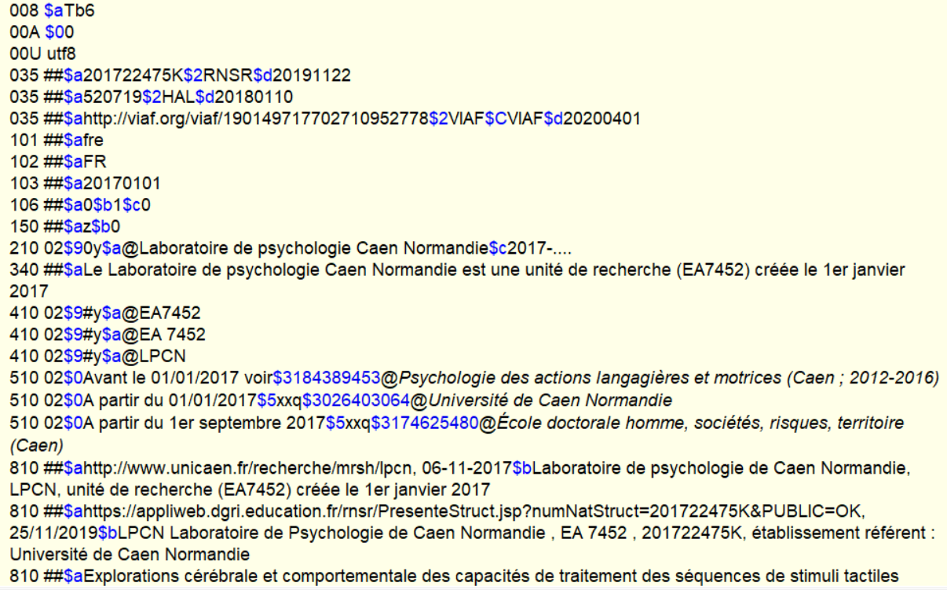

Slide 24





Slide 25
PARTIE 3. consignes de catalogage pas à pas

Slide 26
PARTIE 3.1. Contenu d’une notice d’autorité structure pas à pas

Slide 27
Zone A008
GM Zone A008 type de document et statut de la notice
Sera toujours Tb5
Pourquoi 5 ? Au nom du principe de catalogage partagé.
Mais le catalogage partagé n’implique pas que n’importe qui fasse n’importe quoi.
NB : Cette zone est à utiliser pour les structures, de la même manière que pour toutes les notices de collectivités.
Notes:
Attention : je parle unimarc de catalogage et non unimarc d’export. Cette zone A008 n’existe pas dans le format unimarc international.
Elle a été implémentée dans le Sudoc et dans IdRef par commodité.
Vous constatez une erreur manifeste dans une notice d’un laboratoire qui n’est pas de votre établissement ? Corrigez !
Vous constatez un nouveau nom pour un laboratoire qui n’est pas de votre établissement ? Enrichissez !
Vous avez un doute sur la tutelle d’un laboratoire ? sur le fait qu’il est vivant ou mort ? sur un nouveau nom qui pourrait signifier une nouvelle activité et donc la création d’une autre autorité ? Sur un alignement d’identifiant externe ? Ecrivez au correspondant autorité de l’établissement !

Slide 28
Zones d’identifiants non spécifiques aux structures A010 / A033 / A035
Zones importantes pour décloisonner les données IdRef et permettre l’interopérabilité internationale et nationale.
GM A010 ISNI - International Standard Name Identifier
ISNI concerne aussi les collectivités.
GM A033 Identifiant pérenne de la notice dans un autre système
L’Abes a choisi de réserver la zone A033 à l’ARK BnF.
GM A035 Numéro identifiant de la notice dans un autre fichier
L’Abes utilise cette zone pour des alignements d’identifiants.
Les référentiels suivants ne sont pas propres aux structures de l’ESR mais peuvent contenir des structures de l’ESR de l’ESR :
  VIAF
  Wikidata

Slide 29
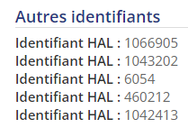
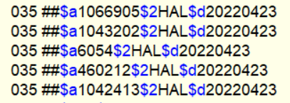
Référentiels spécifiques aux structures à saisir en A035
Les référentiels suivants sont propres aux laboratoires / structures / organismes et sont à saisir : RNSR / HAL / ROR
Attention : le rapport n’est pas toujours 1/1.
  A priori une structure de l’ESR ne peut avoir qu’un seul RNSR.
  Un organisme de l’ESR ne peut avoir qu’un seul ROR.
  Mais il peut avoir n numéros HAL. Dans ce cas, le catalogueur crée autant de zones A035 distinctes que nécessaire.
https://www.idref.fr/261963627
Saisie en format unimarc
dans WinIBW
Affichage public dans IdRef

Slide 30
A010 / A033 / A35
Détails des sous-zones disponibles
$a pour saisir l’identifiant
$2 pour le code du référentiel
$C pour indiquer la source d’information : cette sous-zone est principalement utilisée par l’ABES pour des opérations en masse d’alignement. Un catalogueur n’a a priori pas à la saisir.
$d pour indiquer la date de l’alignement : le catalogueur saisit la date du jour sous la forme AAAAMMJJ.
$z pour saisir le numéro annulé ou erroné ou tronqué.
Notes:
Attention : je parle unimarc de catalogage et non unimarc d’export. Les sous-zones $2 $C et $d n’existent pas dans le format unimarc international.
Elle ont été implémenté dans le Sudoc et dans IdRef par commodité.
Les numéros HAL en double ne sont pas annulés ou erronés.

Slide 31
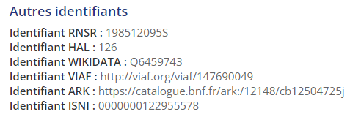
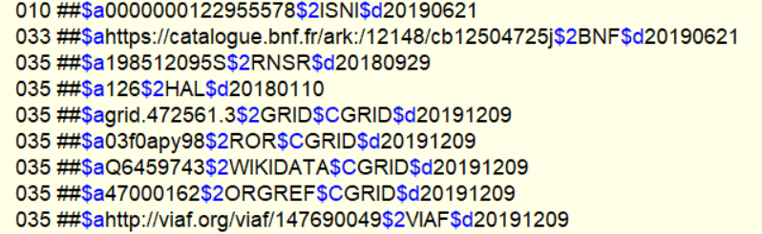
Zones d’identifiants : exemples de saisie et d’affichage
https://www.idref.fr/184700590
Affichage public dans IdRef
Saisie en format unimarc
dans WinIBW

Slide 32
Données codées A101 et A102
GM A101 Langue de l'entité
Prend toujours comme valeur fre
GM A102 Pays associé à l'entité décrite
Prend toujours comme valeur FR

Slide 33
Zone A103
GM Date de l’entité
Sous-zone A103$a pour saisir le début
Sous-zone A103$b pour saisir la fin
Règles de saisie à respecter
  Pas de point mais des X

Slide 34
Cohérence A103 $a $b et A210 $c
Si la A103 est renseignée, il faut renseigner la sous-zone A210$c.
Pourquoi ?
« Muscler » le point d’accès de manière systématique pour éviter des erreurs de liage.
RDA-Fr demande de le faire uniquement en cas d’homonymie. L’Abes demande de le faire systématiquement pour les structures vivantes comme mortes.

Slide 35
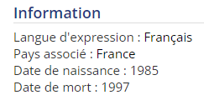
Cohérence A103 $a $b et A210 $c : exemple
https://www.idref.fr/258210060

Slide 36
Zone A150 et sous-zones
GM A150 type de collectivité officielle
Prend toujours comme valeur $ay$b0
y = Collectivité non officielle
0 = n’est pas un congrès / conférence / groupe occasionnel
Notes:
A150 $a type de collectivité officielle
Code Information
a Etat souverain (fédéral ou non)
b Etat, province ou territoire fédéré
c Collectivité départementale, "county"
d Collectivité locale (municipale, etc.)
e Groupement d'états (ou de provinces, ou de territoires fédérés, ou de collectivités) d'un niveau inférieur à celui de l'état souverain
f Collectivité intergouvernementale
g Gouvernement en exil ou clandestin
h Collectivité officielle de niveau indéterminé
u Collectivité au caractère officiel incertain
y Collectivité non officielle
z Collectivité officielle d'un autre niveau

Slide 37
Zone A210
GM Point d'accès autorisé - Nom de collectivité
Indicateurs : saisir 02
  premier indicateur 0 = un laboratoire n’est pas un congrès / groupe occasionnel
  deuxième indicateur 2 = nom entré dans l’ordre direct

Slide 38
Sous-zone A210 $9
Sous-zone $9 : saisir 0y
0 = Forme savante ou à valeur internationale i.e. forme officielle
y = pas de translittération

Slide 39
Sous-zone A210 $a
En élément d’entrée le catalogueur saisit le nom officiel du laboratoire.
Pensez à la saisie de l’@ (caractère de non tri).

Slide 40
Pas ou très rarement de sous-zone $b
Cas de figure rare et qui ne concerne pas les structures récentes.
Pour les structures :
  anciennes
  mono-tutelles
  et dotées d’un nom peu discriminant,
le catalogueur suit pour la construction du point d’accès la règle de la collectivité subordonnée. Il saisit :
  en A210$a le nom de la collectivité hiérarchiquement supérieure
  en A210$b le nom officiel de la structure qui sera probablement un nom se référant à une discipline et susceptible d’entrainer des confusions.
http://www.idref.fr/030142350

Slide 41
Sous-zone A210 $c
Elément ajouté au nom ou qualificatif
Répétable
Si besoin de préciser à la fois le lieu et les dates, utiliser le premier $c pour le lieu et le dernier $c pour les dates
Important maintenant que
l’Abes demande la saisie systématique des dates !

Slide 42
Sous-zone A210 $c utilisée pour le lieu
Inutile si le lieu est explicitement présent dans le nom officiel de la structure
Important quand cela permet de lever une homonymie

Slide 43

Sous-zone A210 $c utilisée pour les dates
L’Abes préconise la saisie systématique des dates.
Règles de saisie à respecter en A210 : pas de X mais des points.
Veiller à la cohérence avec la zone A103
http://www.idref.fr/028082982

Slide 44
Sous-zone A210 $c utilisée pour le lieu et pour les dates : exemples
https://www.idref.fr/230902340
Le premier $c sert à indiquer le lieu.
Le second $c sert à indiquer les dates de début et de fin.

Slide 45

Zone A330
GM Note sur le champ d’application
Recommandée pour attirer l’attention sur une confusion possible, sur une homonymie, ou une orthographe particulière.
https://www.idref.fr/191260282
NB : Cette zone est à utiliser pour les structures, de la même manière que pour toutes les notices de collectivité.

Slide 46
Zone A340
GM Note sur la biographie et l’activité
Utilisée pour mentionner :
  l’adresse de la structure, ce qui peut faciliter son identification.
  les champs disciplinaires
  l’histoire de la structure
  les éventuels changements des noms
  Etc.
NB : ne pas utiliser la zone A300. Si une zone A300 est renseignée, la transformer en A340.
NB : Cette zone est à utiliser pour les structures, de la même manière que pour toutes les notices de collectivités.

Slide 47
Zones A410
GM Variante de point d'accès - Nom de collectivité
Faire autant de A410 que nécessaire :
  tous les noms de la collectivité (avec ou sans le mot centre / équipe / laboratoire..)
  le sigle
  le numéro d’unité (avec ou sans l’espace)
  en langue étrangère si besoin
Pensez à la saisie de l’@.
NB : Cette zone est à utiliser pour les structures, de la même manière que pour toutes les notices de collectivités.

Slide 48
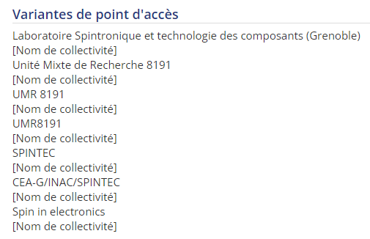
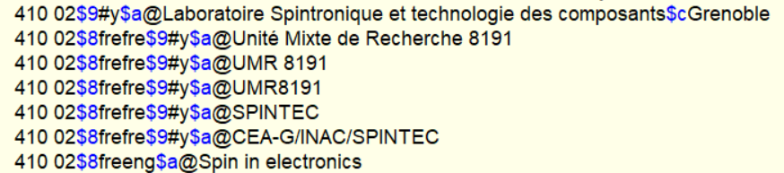
Zones A410 : exemples
https://www.idref.fr/184701376

Slide 49
Zone A510
GM Point d'accès en relation - Nom de collectivité
Permet de saisir la relation sous forme de lien vers une autre notice d’autorité :
  entre le laboratoire et ses tutelles.
  entre laboratoires en cas de scission, fusion.
Indicateurs : 02
  Le premier indicateur est 0 (lien à une autre collectivité, non pas à un congrès)
  Le deuxième indicateur est 2 (nom entré dans l’ordre direct)

Slide 50
Sous-zone A510 $0
Formule introductive. Textuelle.
A renseigner si possible toujours avec la même formule. Exemples :
« Organisme de tutelle »
« Organisme de tutelle de [année] à [année] »
« Laboratoire précédent »
« Après [année] voir »
« Avant [année] voir »

Slide 51
Sous-zone A510 $5
Code de relation à choisir dans une liste fermée
L’Abes recommande d’utiliser :
xxq fait partie de la collectivité / xxp collectivité subordonnée
Notes:
Relation spécifique entre agents
xxc descendant de Tp 500 xxd
xxd ascendant de Tp 500 xxc
xxe marié(e) avec Tp 500 xxe ex13
xxj frère/soeur de Tp 500 xxj ex10
xxg enfant de Tp 500 xxh
xxh parent de Tp 500 xxg
xxk membre de Ta, Tb 510 / 520 xxl ex9, ex10
xxl a pour membre Tp 500 / 510 xxk ex8
xxm fonde Tb, Tm 510 / 516 xxn ex11
xxn fondé par Ta, Tb, Tp 500 / 510 / 520 xxm ex12
xxp collectivité subordonnée Tb 510 xxq
xxq fait partie de la collectivité Tb 510 xxp
xxs possède Tb, Tm 510 / 516 xxt
xxt possédé(e) par Ta, Tb, Tp 500 / 510 / 520 xxs
xxz autre (=relation non précisée) T* toutes 5XX xxz

Slide 52
Sous-zone A510 $3
Numéro des notices d’autorité de collectivités liées.
  hiérarchie
  historique

Slide 53
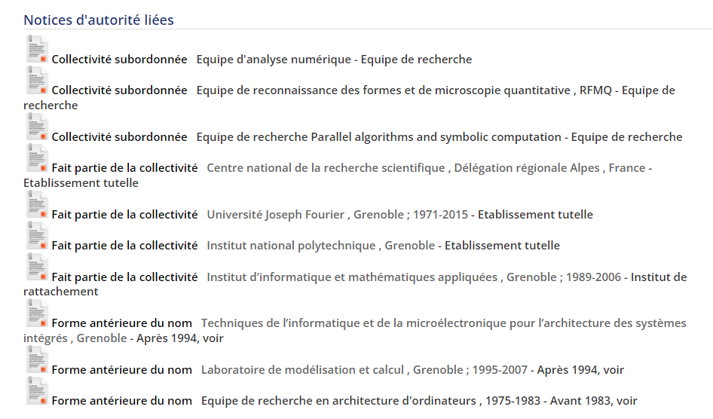
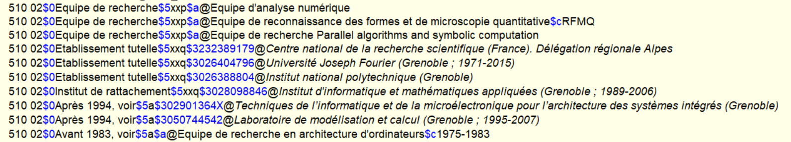
Sous-zone A510 $3 : exemples
https://www.idref.fr/241365155
Lier aux collectivités supra : les universités, les organismes de recherche
Lier aux collectivités infra : les équipes
Lier aux laboratoires antérieurs et postérieurs.

Slide 54
Zone A810
GM Source d'information consultée avec profit
Multipliez les zones si besoin pour justifier le contenu de la notice d’autorité.
NB : Cette zone est à utiliser pour les structures, de la même manière que pour toutes les notices d’autorité.

Slide 55
Sous-zone A810 $a
Référence de la source d'information consultée
Des sources documentaires sous la forme :
  Titre / Auteur, date.
  Titre / Auteur, date. Thèse : établissement de soutenance : discipline : date.
Des sources web sous la forme
  URL, explication éventuelle, date de consultation
NB : Cette zone est à utiliser pour les structures, de la même manière que pour toutes les notices d’autorité.

Slide 56
Sous-zone A810 $b
Information trouvée (dans la source d’information consultée)
Utile pour comprendre la « stratification » des informations stockées dans la notice d’autorité
NB : Cette zone est à utiliser pour les structures, de la même manière que pour toutes les notices d’autorité.

Slide 57
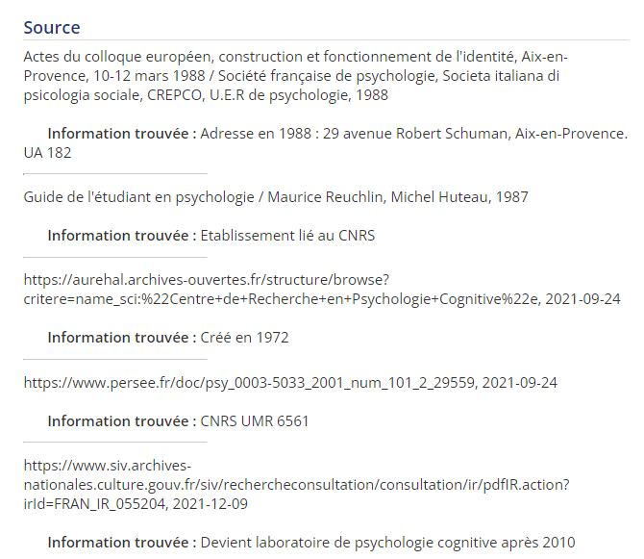
Zones A810 : exemple
https://www.idref.fr/257521232

Slide 58
PARTIE 3.2.1. Usage d’une notice d’autorité STRUCTURE dans d’autres notices d’autorité

Slide 59
Lier la notice de la structure à d’autres notices de collectivités
Dans la notice de la structure, il faut faire un lien 510 vers les tutelles.
Unimarc prône la saisie systématique des liens réciproques.
Mais en pratique cela semble illusoire.
Notice d’autorité du CNRS : https://www.idref.fr/02636817X
=> aujourd’hui, 22/09/2022 l’Abes n’exige pas l’établissement de liens réciproques. Seule la notice de la structure est enrichie.

Slide 60

Lier à d’autres collectivités : exemple
https://www.idref.fr/257521232
Établissement tutelle
à partir de 1972
Après 2010 voir
https://www.idref.fr/026403781
https://www.idref.fr/157855511

Slide 61
Lier la notice de la structure à des notices de personnes
Dans la notice des personnes membres de la structure, il est possible de faire un lien A510 vers la structure.
$0 Formule introductive. Textuelle. A renseigner si possible avec des dates (date unique ou intervalle ouvert ou fermé).
$5 Code de relation à utiliser entre une personne et sa structure :
xxk =membre de
=> aujourd’hui, 22/09/2022 l’Abes n’exige pas la création de liens réciproques. Seule la notice de la personne est enrichie.

Slide 62


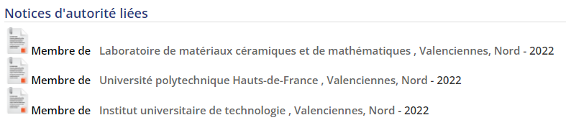
Lier une structure et une personne : zoom sur la notice de la personne
https://www.idref.fr/244929106

Slide 63

Lier une structure et une personne
https://www.idref.fr/244929106
Relation connue en telle année, entre telle et telle année, à partir de telle année…
https://www.idref.fr/257618066

Slide 64
PARTIE 3.2.2. Usage d’une notice d’autorité STRUCTURE dans les notices bibliographiques

Slide 65
La diapositive qui suit ne concerne que les catalogueurs qui utilisent STAR pour cataloguer les thèses de doctorat et le Sudoc pour signaler leurs ressources documentaires.
Collègues de Calames, collègues suisses, belges, de Frantiq, Persée CAIRN ou Canal-U, c’est la (très courte) pause !

Slide 66
Lier la notice d’autorité Structure à une notice bibliographique
Dans la zone B7XX (ou de manière rarissime B6XX), lier avec un $3 PPN du laboratoire.
Soignez le code de fonction.
Par exemple dans une notice bibliographique du Sudoc,

Slide 67
PARTIE 4. CONCLUSION

Slide 68
Récapitulatif
Les structures de l’Enseignement supérieur et de la Recherche sont des collectivités comme les autres.
La difficulté du catalogage des structures tient
1/ à leur vie mouvante
2/ à la multiplicité des tutelles.
Prudence dans les alignements de numéros identifiants. L’objet « laboratoire » n’a pas la même définition dans toutes les bases de données.

Slide 69
La structure change de nom sans autre changement : conséquence dans le catalogue
Je constate que la structure que j’ai cataloguée change de nom.
Je cherche d’autres informations.
La structure a-t-elle :
- changé de fonction, de périmètre d’action ou de statut juridique ?
- et/ou changé de rattachement hiérarchique ?
NON
Cas 2. Il s’agit d’un changement mineur : l’entité que je connais a simplement changé nom. Je mets à jour la notice d’autorité existante.
Nouveau nom officiel en A210
Éventuelle note A330
Note en A340
Ancien nom en A410
Éventuelles nouvelles variantes de nom en A410 (sigle par exemple)
Ajout d’une source justificative en A810
Je n’ai rien à faire dans les notices bibliographiques.

Slide 70
La structure change de nom et connait d’autres changements : conséquences dans le catalogue
Je constate que la structure que j’ai cataloguée change de nom.
Je cherche d’autres informations.
La structure a-t-elle :
- changé de fonction, de périmètre d’action ou de statut juridique ?
- et/ou changé de rattachement hiérarchique ?
OUI
Cas 1. Il s’agit d’un changement majeur : je suis face à plusieurs entités qui entretiennent entre elles des relations que je vais qualifier.
Je crée une nouvelle notice d’autorité pour décrire la nouvelle entité :
date de naissance A103,
cohérence avec la A210$c,
note A340,
lien A510 pointant vers l’ancienne,
source en A810.
Je mets à jour la notice d’autorité existante qui décrit l’ancienne entité :
date de mort A103
cohérence avec la A210$c,
note A340,
lien A510 pointant vers la nouvelle,
source en A810.
Je vérifie les liens aux notices bibliographiques
en regardant les dates de publications des documents pour savoir à quelle entité les rattacher.

Slide 71
Préconisations
« On n’est jamais mieux servi que par soi-même » : si les catalogueurs en poste dans les établissements de l’ESR ne font pas ce travail qualité, personne ne le fera à leur place.
« Mieux vaut le silence que l’erreur » : un établissement qui souhaite se lancer dans le signalement de ses laboratoires, voire des liens entre ses chercheurs et ses laboratoires, doit s’en donner les moyens.

